Slide 1
Elementos teóricos conceituais para o ensino de Ciências Naturais nas séries iniciais do Ensino Fundamental
Bloco 3 – Aula 1 – 23/10
Profa. Cláudia Galian

Slide 2
Vida
Semmelweiss e a febre puerperal
“Meu caro Markusowski, meu bom amigo, meu doce apoio, devo lhe confessar que minha vida foi infernal, que o pensamento da morte dos meus doentes sempre me foi insuportável sobretudo quando esta se esgueira entre duas grandes alegrias da existência, a de ser jovem e a de dar a vida” (Celine, Louis F. Vida e obra de Semmelweiss. São Paulo: Cia das Letras, 2000, p. 104)

Slide 3
Canção de mim mesmo Walt Whitman
Me entrego à terra pra crescer da relva que amo,
Se me quiser de novo me procure sob a sola de suas botas.
Vai ser difícil você saber quem sou ou o que estou querendo dizer,
Mas mesmo assim vou dar saúde,
Vou filtrar e dar fibra a seu sangue.
Não me cruzando na primeira não desista,
Não me vendo num lugar procure em outro,
Em algum lugar eu paro e espero você.

Slide 4
Como definir a vida?
Período de tempo entre o nascimento e a morte
A união de corpo e alma
A presença do sopro vital
Um dom divino

Slide 5
O que identifica um ser vivo?
Em pelo menos uma fase da vida, a existência dos seguintes elementos:
Movimento (perceptível ou não)
Transformações (metabolismo)
Crescimento
Reprodução

Slide 6
O que identifica um ser vivo?
Células
Compostos orgânicos
Ácidos nucleicos
Homeostase
capacidade de regular o ambiente interno para manter uma condição estável
Metabolismo
o conjunto de transformações que as substâncias químicas sofrem no interior dos organismos vivos

Slide 7
Células
Menor porção de matéria viva
As funções vitais de um organismo ocorrem dentro delas e todas contêm informação genética necessária para funções de regulação e transmissão de informações para as gerações seguintes
Robert Hooke (1665): células de cortiça
Schleiden e Schwann (1838): teoria celular

Slide 8
Células
Corpo humano: aproximadamente10 trilhões de células
São envolvidas pela membrana celular e preenchidas com uma solução aquosa concentrada de substâncias químicas, o citoplasma, em que se encontram dispersas as organelas

Slide 9
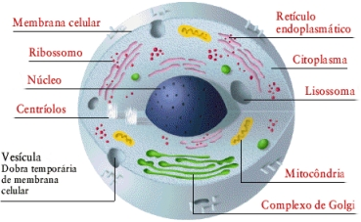
Célula eucariótica (animal)

Slide 10
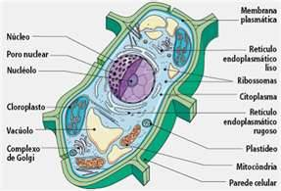
Célula eucariótica (vegetal)

Slide 11
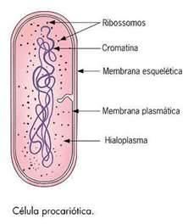
Célula procariótica (bactérias)

Slide 12
Organelas
Ribossomos:
síntese de proteínas
Centríolos:
produção de cílios e flagelos e reprodução celular
Retículo endoplasmático:
síntese de proteínas (rugoso) e de lipídeos (liso)
Cloroplasto:
fotossíntese

Slide 13
Organelas
Complexo de Golgi:
secreção das proteínas sintetizadas no retículo
Vacúolos:
controle de água no interior da célula
Lisossomo:
digestão celular
Mitocôndria:
respiração celular
Nucleolo:
ligado à reprodução celular

Slide 14
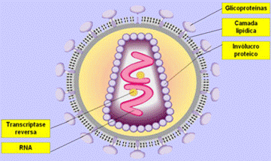
E os vírus?

Slide 15
Vírus
Não são considerados organismos, pois não possuem organelas, apenas ácidos nucleicos
Envolvido por membrana protéica e, às vezes, recoberto por dupla camada de lipídeos
Parasitas intracelulares obrigatórios
Transcriptase reversa: transforma o RNA viral em DNA viral: ao penetrar o núcleo da célula, se mistura com o DNA celular e começa a produzir RNA viral, formando novos vírus

Slide 16
Classificações de seres vivos
Aristóteles (meados dos anos 300 a. C.): plantas e animais (terra, água e ar)
Lineu (século XVIII): nomenclatura binominal baseado na morfologia externa
Hoje: preocupação em agrupar por proximidade filogenética

Slide 17
Classificação dos Seres Vivos
REINOS | Características | Representantes
Monera | Unicelulares e procariontes | Bactérias e algas azuis
Protista | Unicelulares e eucariontes | Protozoários e certas algas
Fungi | Uni ou pluricelulares, eucariontes e heterótrofos por absorção | Fungos
Plantae | Pluricelulares, eucariontes e autótrofos | Todos vegetais
Animalia | Pluricelulares, eucariontes e heterótrofos por ingestão | Todos os animais

Slide 18
O que liga as diferentes formas de vida?
Relações entre seres vivos e entre estes e o meio ambiente
População, comunidade, ecossistema e biosfera
Habitat e nicho ecológico
Cadeia alimentar: produtores, consumidores e decompositores (autótrofos e heterótrofos)

Slide 19
Relações entre seres vivos
Simbiose: orquídeas e micorriza; líquens
(+/+, mutualismo obrigatório)
Protocooperação: paguro e anêmona
(+/+, mutualismo facultativo)
Comensalismo: tubarão e rêmora
(+/0)
Predação: leão e zebra
(+/-)
Parasitismo: opilião e ácaros
(+/-)
Competição: intra-espécie e interespécie

Slide 20
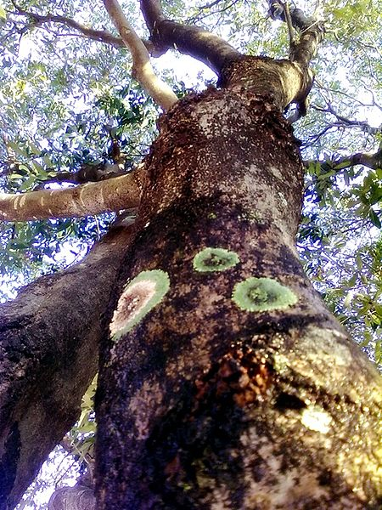

Slide 21
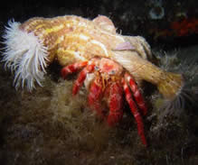

Slide 22
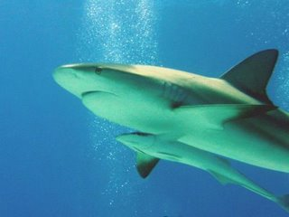

Slide 23
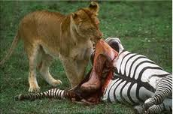

Slide 24
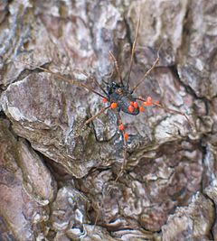

Slide 25
Como surgiu a vida na terra?
Há 3,5 bilhões de anos (aproximadamente 1 bilhão de anos depois da formação do planeta)
Criação divina
Em outro planeta, com vinda posterior para a Terra
Nos oceanos primitivos, por complexidade crescente das substâncias químicas

Slide 26
Sopa orgânica
Experimento de Stanley Miller (década de1950)
Reprodução das supostas condições da Terra primitiva (metano+amônia+vapor d’água+descargas elétricas)
Surgimento de aminoácidos (desenvolvimento posterior de moléculas mais complexas, a partir de substâncias presentes na água)

Slide 27
